Slide 1
Estado Actual del Aprendizaje Profundo en el Modelado Hidrológico
Evolución desde redes recurrentes hasta modelos fundacionales globales.

Slide 2
01
APRENDIZAJE AUTOMÁTICO E HIDROLOGÍA DE MUESTRAS GRANDES (LSH)

Slide 3
Inicios: De ANN a LSTM
1850
1990’s
1997
2010’s
Primeros intentos R-R
ANN Tempranas
RNN y
LSTM
Revolución en DL en Hidrología
Predicciones de caudal a partir de eventos de precipitación mediante regresión
Primeros estudios de lluvia-escorrentía.
Mejoran las típicas arquitecturas feed-forward.
Uso masivo de datos y modelos de aprendizaje profundo en hidrología

Slide 4
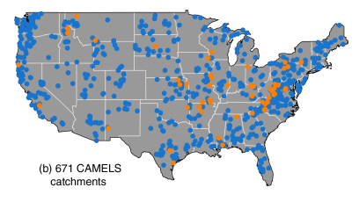
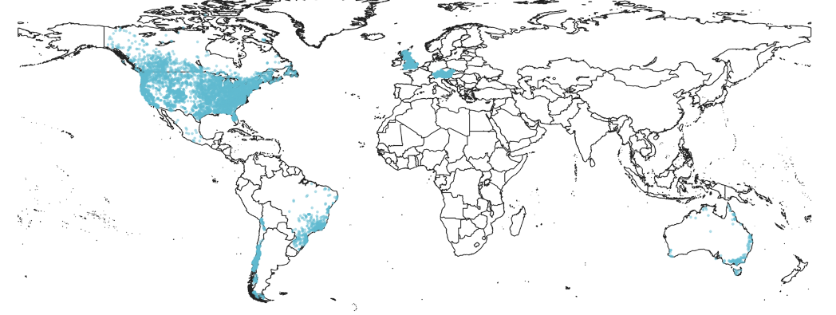
DATA AVAILABILITY: FROM CAMELS TO CARAVAN
CAMELS
CARAVAN
Inicio con 671 cuencas en US
Avances pioneros en 'Large-Sample Hydrology' (EE. UU., Gran Bretaña, Chile, Brasil, Australia).
Ecosistema comunitario global abierto.
Estandarización de 6,830+ cuencas en varios continentes.
Addor et al., 2017
Kratzert et al., 2023

Slide 5
02
AVANCES EN LSTM Y ARQUITECTURAS ESPECIALIZADAS

Slide 6

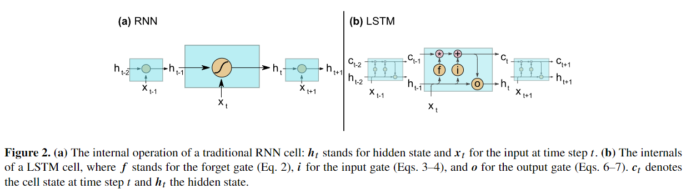
EL HITO DE LSTM EN HIDROLOGÍA
Rainfall–runoff modelling using Long Short-Term Memory (LSTM) networks
Kratzert et al. (2018)
Modelo Regionalizado
Estado Interno
Requisitos de entrenamiento
Un solo modelo LSTM entrenado regionalmente supera a modelos conceptuales ajustados cuenca por cuenca (p. ej., SAC-SMA + Snow-17).
Memoria interna representada por estado oculto, estado de celda y puertas. Similar a comportamiento real de cuencas
Necesidad de series históricas continuas (~15 años de datos diarios) para una adecuada generalización.

Slide 7
ARQUITECTURAS ESPECIALIZADAS Y EXTENSIONES
CNN + LSTM (Híbrido Espacio-Temporal)
EA-LSTM (Entity-Aware LSTM)
La CNN extrae patrones espaciales de mapas meteorológicos o de radar (2D); la LSTM procesa la secuencia temporal resultante.
Ideal para cuencas distribuidas donde la variabilidad espacial de la lluvia es crítica.
Separa forzamientos dinámicos (lluvia/temperatura) de atributos estáticos de la cuenca (suelo, elevación, clima)
Los atributos estáticos activan subredes específicas, permitiendo aprender similitudes entre cuencas y predecir en cuencas no aforadas (PUB)

Slide 8
ARQUITECTURAS ESPECIALIZADAS Y EXTENSIONES
LSTM + GNN Routing
MF2LSTM (Multi-Frequency Masked-Forecasting LSTM)
LSTMs locales simulan la generación de escorrentía en subcuencas; una Red Neuronal de Grafos (GNN) simula el transporte fluvial.
La GNN conecta subcuencas (nodos) mediante tramos de río (aristas) para propagar el flujo aguas abajo.
Modela historiales lejanos a escala diaria e historiales recientes a escala horaria en una sola celda LSTM
Asimila caudal en tiempo real mediante masked-mean embeddings; si el sensor falla o la cuenca no está aforada, conmuta automáticamente a modo lluvia-escorrentía puro

Slide 9
ESTADO DEL ARTE ACTUAL
Modelo AIFL (ECMWF)
Google Global Flood Model (v1/v2)
Modelo LSTM global determinista entrenado en el ecosistema Caravan mediante transfer learning en dos etapas: preentrenamiento en ERA5-Land y ajuste (fine-tuning) en pronósticos operacionales IFS
Uso de Mean Embedding LSTM (ME-LSTM) e integración de forzamientos de IA como GraphCast.
Predicción operacional de inundaciones extremas en cuencas no aforadas en más de 80 países.
Otros modelos de Deep Learning para tareas meteorológicas específicas:
- FourCastNet: Nvidia
- Pangu: Huawei
- GraphCast: Google Deepmind
- FengWu: Shanghai Artificial Intelligence Laboratory
- Stormer: UCLA
- AIFS: ECMWF

Slide 10
03
MODELOS FUNDACIONALES, ADAPTACIÓN EFECTIVA Y MoE

Slide 11
FOUNDATION MODELS
Los foundation models (modelos fundacionales o de base) son sistemas de inteligencia artificial entrenados con cantidades masivas de datos generales que sirven como cimiento para múltiples aplicaciones especializadas.
General
Time-Series
Earth System and Weather
BERT
GPT
Amazon Chronos-2
Google TimesFM
Aurora (Microsoft)
Prithvi WxC (NASA/IBM)

Slide 12
EARTH SYSTEM & WEATHER FOUNDATION MODEL
Microsoft Aurora
NASA / IBM Prithvi WxC
Arquitectura: 1.3B de parámetros basada en 3D Swin Transformer U-Net.
Preentrenamiento: >1 millón de horas de datos geofísicos e interdominio (ERA5, IFS, CORDEX).
Enfoque: Pronóstico meteorológico global, calidad del aire, dinámica de olas y seguimiento de huracanes
Arquitectura: 2.3B de parámetros basada en Vision Transformer (ViT).
Preentrenamiento: 40 años de reanálisis MERRA-2 (160 variables atmosféricas globales a 0.5° × 0.625° y resolución de 3h).
Aplicaciones Downstream: Downscaling climático, estimación de eventos extremos

Slide 13
Ajuste Fino y Mezcla de Expertos
Mixture of Experts (MoE)
Adaptación Eficiente de Parámetros (PEFT)
Arquitectura modular de subredes especializadas y una red de enrutamiento dinámico que activa expertos según la entrada
En lugar de que un solo modelo intente predecir el comportamiento de una cuenca en todas las condiciones posibles (sequías, inundaciones, deshielo), MoE utiliza varios modelos que se complementan entre sí.
Estrategia de adaptación que optimiza únicamente un mínimo de parámetros mientras mantiene congelados los pesos del modelo fundacional
Técnicas como LoRA y WeatherPEFT
Permiten adaptar modelos fundacionales gigantes con solo un 0.3% – 4% de parámetros entrenables.

Slide 14
PREGUNTAS DE TESIS
¿Cuál es el valor agregado de usar un Modelo Fundacional (e.g., Aurora o Prithvi) frente a pronósticos numéricos tradicionales (IFS)? ¿Se usará un LSTM para entrenar y luego en predicciones (como en UGB) se usará el MF, o este será parte del entreno también?
La resolución nativa de Aurora (0.1°) ¿limita el tamaño mínimo de las cuencas de estudio o deberíamos integrar un módulo de downscaling previo para cuencas pequeñas y medianas?
Dado el alto costo computacional, ¿usaremos métodos de adaptación eficiente (LoRA o WeatherPEFT) y cuál será el objetivo del fine-tuning? ¿En caso de hacerlo habrían recursos computacionales disponibles?
Para traducir los campos 2D del modelo fundacional a caudal puntual, ¿qué arquitectura conviene priorizar (EA-LSTM, CNN+LSTM o GNN) y nos enfocaremos en la generalización para cuencas no aforadas?
¿El enfoque de evaluación será el desempeño general en flujo continuo o la predicción probabilística de eventos extremos e inundaciones?

Slide 15

THANKS
Do you have any questions?
youremail@freepik.com
+00 000 000 000
yourwebsite.com
Please keep this slide for attribution

